Slide 1


PPDA Provincia de Quillota – Catemu, Panquehue y Llayllay
Plan de Prevención y Descontaminación Atmosférica (DS N°18/2023)
SEREMI Medio Ambiente Región de Valparaíso
2026

Slide 2

Antecedentes y Contexto

Slide 3
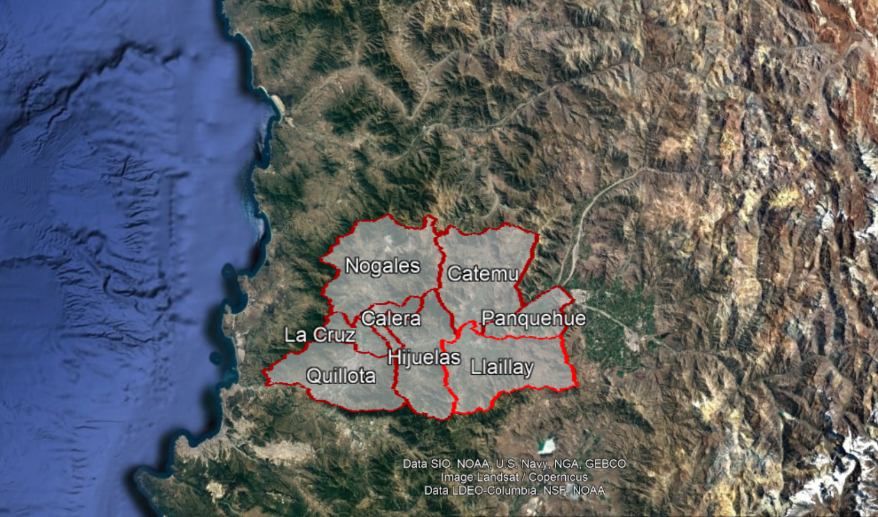
ZONA SATURADA Y LATENTE POR MP10 D.S. 107/2018 DEL MINISTERIO DEL MEDIO AMBIENTE | ZONA DECLARADA LATENTE POR SO2 (Catemu) D.S. 11/2021 DEL MINISTERIO DEL MEDIO AMBIENTE
Extensión aproximada: 1.945 km²
Población 249.156 habitantes
Fuente: CENSO 2017, INE
Población: 260.258 habitantes
Fuente: CENSO 2024, INE
SO2

Slide 4
LÍNEA DE TIEMPO DEL PROCESO
Res. Ex. N° 1445/20-12-2021, se Ordena acumulación del procedimiento de elaboración del PPA por SO2 como concentración anual y de 24 horas para la comuna de Catemu al procedimiento de elaboración del PPDA por MP10, para la Provincia de Quillota y las comunas de Catemu, Panquehue y LlaiLlay de la Provincia de San Felipe de Aconcagua
D.S. 107/2018 Declara Zona Saturada por MP10, como concentración anual, y latente por MP10 como concentración diaria
Elaboración del proyecto definitivo de Plan
Mayo 2022- Abril 2023
Toma de razón CGR 01/10/2025
Publicación Diario Oficial 23/10/2025
Res. Ex. N°935/2020, amplia plazo para la elaboración del PPDA por MP10
2019
2021
2022
2023
2018
2022
2025
Res. Ex. N°1105/2019 da inicio al proceso de elaboración del Plan de Prevención y de Descontaminación Atmosférica (PPDA) por MP10
2020
D.S. N°11/10-03-2021, se Declara zona latente por SO2.
Res. Ex. N° 1112, se da inicio al procedimiento para la elaboración del Plan de Prevención Atmosférica (PPA) por SO2.
Pronunciamiento del Consejo de Ministros para la Sustentabilidad y el Cambio Climático
Res. Ex. N° 82/ 31-01-2022, se Aprueba Anteproyecto del Plan de Prevención y Descontaminación Atmosférica para la Provincia de Quillota y las comunas de Catemu, Panquehue y LlaiLlay y somete a consulta pública

Slide 5

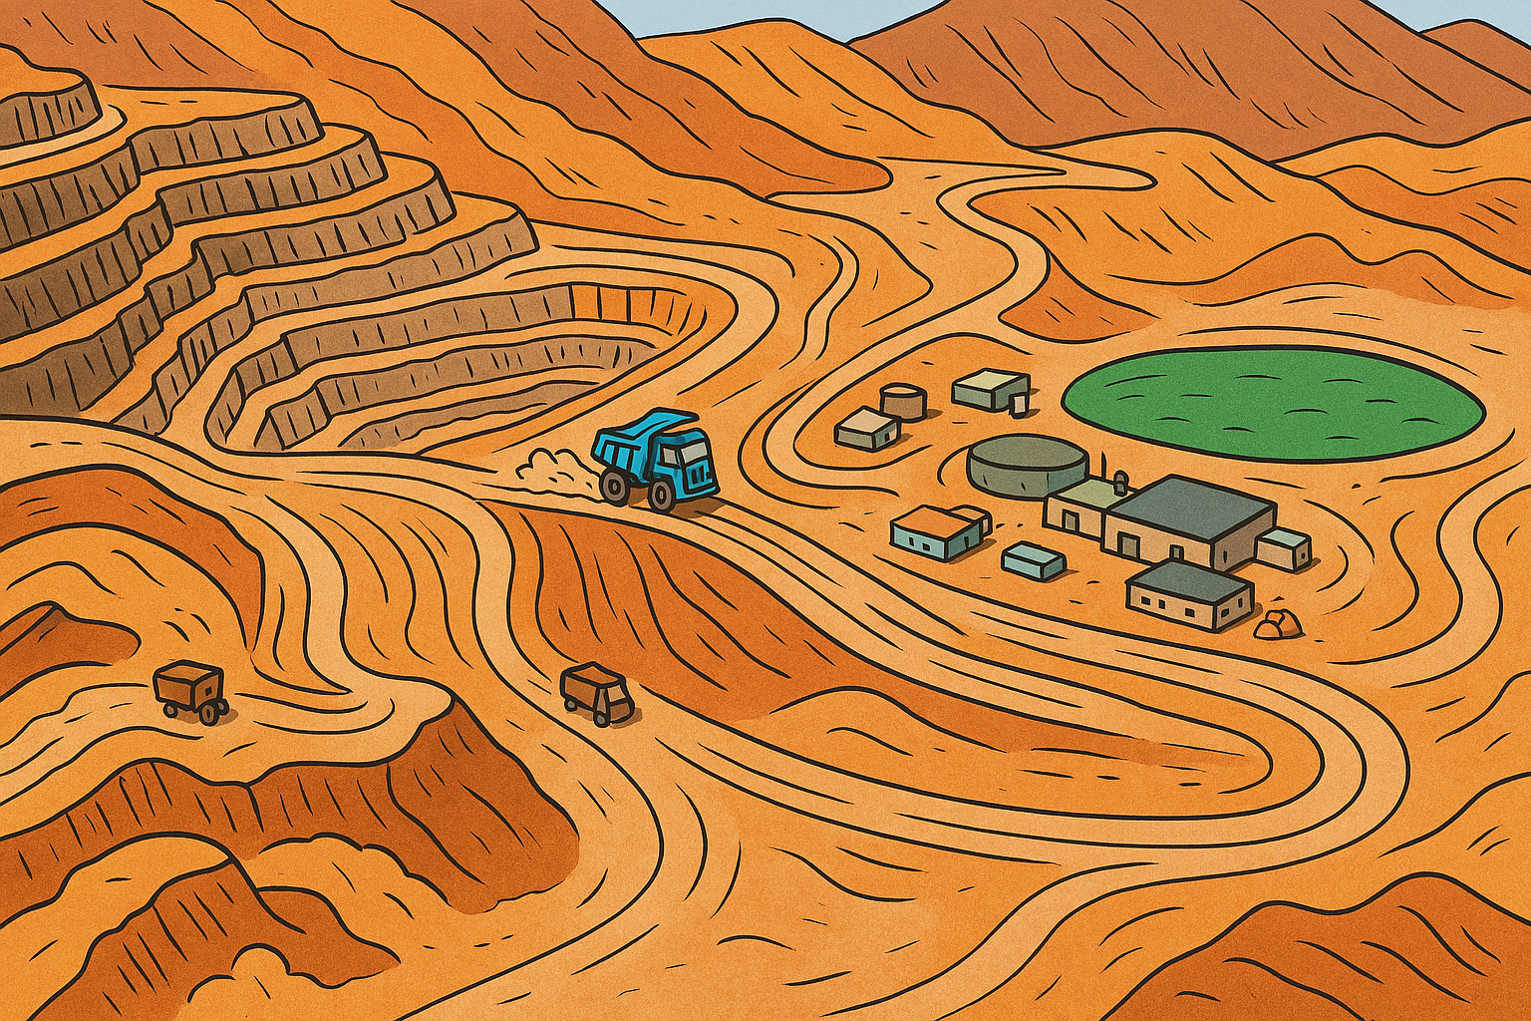
INVENTARIO DE EMISIONES PARA LA ZONA

Slide 6
INVENTARIO DE EMISIONES PARA LA ZONA
Tipo | Fuente | Emisiones (ton/año)
 |  | MP10 | NO_{X} | SO₂
Puntual | Fundición Chagres (Anglo American) | 564 | n/a | 9.552
 | Cristalería Chile | 39 | 579 | 347
 | Cementos Melón | 156 | 762 | 230
 | Termoeléctrica Los vientos | 1 | 21 | 0
 | Termoeléctrica Nehuenco | 24 | 555 | 7
 | Termoeléctrica San isidro | 63 | 916 | 7
 | Empresa Alga Marina | 12 | 26 | 113
 | Otras | 89 | 376 | 135
SUBTOTAL |  | 948 | 3.235 | 10.391
Residencial | Calefactores | 261 | 81 | 5
SUBTOTAL |  | 261 | 81 | 5
Tipo | Fuente | Emisiones (ton/año)
 |  | MP10 | NO_{X} | SO₂
Otras Areales | Áridos | 173 | n/a | n/a
 | Incendio Forestales | 56 | 19 | 6
 | Quemas Agrícolas y forestales | 12 | 3 | 0
 | Otras | 31 | 1 | n/a
SUBTOTAL |  | 272 | 23 | 6
Fugitivas | Mina Soldado | 1.640 | 318 | 1
 | Planta Mina Soldado | 794 | n/a | n/a
 | Mina UVA | 24 | n/a | n/a
 | Planta Catemu | 50 | n/a | n/a
 | Mina 3H | 28 | 73 | 3
 | Cantera Ñilhue | 43 | n/a | n/a
 | Polvo de Calle | 1.117 | n/a | n/a
 | Otros | 40 | n/a | n/a
SUBTOTAL |  | 3.736 | 391 | 4
Móviles | Fuera de ruta | 5 | 50 | 0
 | En Ruta | 106 | 3.246 | 4
SUBTOTAL |  | 111 | 3.480 | 7
TOTAL |  | 5.348 | 6.842 | 10.407

Slide 7
OBJETIVO DEL PLAN
Dar cumplimiento y recuperar los niveles establecidos en las normas primarias de calidad ambiental de aire asociadas a los contaminantes Material Particulado Respirable (MP10) y Dióxido de Azufre (SO2).
La vigencia del Plan es de 10 años, con un plazo de 5 años para salir de la condición de saturación por MP10 y de la condición de latencia por SO2.
Metas de Calidad del Aire MP10
Contaminante | Promedio Anual (2019) (μg/m³N) | Norma Anual (μg/m³N) | Meta del Plan (μg/m³N) | Reducción
 |  |  |  | (μg/m³N) | Porcentaje
MP10 | 73 | 50 | 49 | 24 | 33%
Metas de Calidad del Aire SO2
Contaminante | Promedio Trianual (2018‐2020) (ppbv) | Norma Anual (ppbv) | Meta del Plan (ppbv) | Reducción
 |  |  |  | ppbv | Porcentaje
SO₂ | 21,29 | 23 | 18,17 | 3,12 | 15%

Slide 8
PRINCIPALES MEDIDAS DEL PPDA
Capítulo III: Control de emisiones de Fuentes puntuales.
Capítulo IV: Control de emisiones de Faenas Mineras.
Capítulo V: Control de emisiones de Quemas Agrícolas y forestales.
Capítulo VI: Control de emisiones de Plantas de Extracción de Áridos.
Capítulo VII: Control de emisiones de calefacción residencial
Capítulo VIII: Control de emisiones de Fuentes móviles.
Capítulo IX: Compensación de emisiones.
Capítulo X: Seguimiento y Vigilancia de la Calidad del Aire, Difusión y Educación Ambiental.
Capítulo XI: Gestión de Episodios Críticos.
Capítulo XII: Fiscalización, Verificación del Cumplimiento y Actualización del Plan.

Slide 9

CONTROL DE EMISIONES DE FUENTES PUNTUALES
1. REGULACIÓN DE CALDERAS
Límites de emisión Calderas Nuevas y Existentes, con potencia térmica mayor o igual a 300KWt
Potencial Térmica Nominal de la caldera | Límite máximo MP (mg/m³N) |  | Límite máximo SO₂ (mg/m³N) |  | Límite máximo NOx (ppmv)
 | Caldera Existente | Caldera nueva | Caldera Existente | Caldera nueva | Caldera Existente | Caldera nueva
≥ 300 KWt < 1 MWt | 50 | 50 | n.a. | 100 | n.a. | 200
≥ 1 MWt < 20 MWt | 50 | 30 | 200 | 50 | 200 | 100
≥ 20 MWt | 30 | 30 | 200 | 20 | 100 | 30
Calderas existentes a 36 meses y nuevas desde la publicación del plan.
Calderas de potencia mayor o igual a 20 MWt deberán implementar un sistema de monitoreo continuo de MP, NOX y SO2, desde su entrada en operación.

Slide 10
CONTROL DE EMISIONES DE FUENTES PUNTUALES
2. REGULACIÓN ASOCIADA A EMISIONES DE MATERIAL PARTICULADO (MP)
Emisiones máximas permitidas MP (t/año) | CRISTALERÍAS CHILE * | CEMENTO MELÓN * | FUNDICIÓN CHAGRES ** | EL SOLDADO**
Antes de la Publicación del Presente Decreto | 39 | - | - | 1.640
Desde la publicación del presente decreto | 29 | 156 | 564 | 1.333
En el plazo de 36 meses contados desde la publicación del presente decreto | 24 | 95 | 344 | 813
* Monitoreo emisiones de MP, NOx y SO2.
** Metodología de estimación de emisiones aprobada por la SMA.

Slide 11
CONTROL DE EMISIONES DE FUENTES PUNTUALES
3. REGULACIÓN ASOCIADA A EMISIONES DE DIÓXIDO DE AZUFRE (SO2), PARA CHAGRES
Emisiones máximas permitidas CHAGRES | EMISIONES DE SO₂ (t/año)
Antes de la Publicación del Presente Decreto | 14.400
Desde la publicación del presente decreto | 9.014
En el plazo de 48 meses contados desde la publicación del presente decreto | 7.662
Monitoreo emisiones y Sistemas de información en línea para el SO2

Slide 12
CONTROL DE EMISIONES DE FUENTES PUNTUALES
4. REGULACIÓN A TERMOELÉCTRICAS
Con potencia térmica mayor o igual a 50 MWt
Combustible | Material Particulado (MP) (mg/m³N) | Dióxido de Azufre (SO2) (mg/m³N) | Óxidos de Nitrógeno (NOx) (mg/m³N)
Sólido | 30 | 200 | 200
Líquido | 30 | 10 | 120
Gas | n.a. | n.a. | 50
Termoeléctricas nuevas deben cumplir desde la fecha de inicio de su operación y las termoeléctricas existentes en un plazo de 3 años.

Slide 13
CONTROL DE EMISIONES DE FUENTES PUNTUALES
ACCIONES A LA FECHA
Fiscalización de las fuentes industriales por parte de la SMA
Las fuentes reguladas se encuentran implementando y validando un sistema de monitoreo continuo de emisiones de MP, NOx y SO2
LA SEREMI del Medio Ambiente elaboró un informe de inventario de emisiones de material particulado y otros contaminantes , correspondiente al año 2025, disponible en : https://ppda.mma.gob.cl/wp-content/uploads/2026/07/Informe-Emisiones-PPDA-DS-18-2023-MMA-julio-2026.pdf

Slide 14

CONTROL DE EMISIONES DE FAENAS MINERAS
REGULACIÓN ASOCIADA A FAENAS MINERAS NUEVAS Y EXISTENTES
Sistemas de control de emisiones de polvo con acreditación de eficiencia
Sistema de captación de polvo en las correas transportadoras, transferencia o de descarga.
Transporte de material en vehículos acondicionados.
Los caminos de circulación de las instalaciones deberán mantenerse estabilizados.
Sistema de limpieza de ruedas y tolvas de camiones.
Generación de emisiones de polvo a menos de 500 metros barrera cortaviento, estabilizadores u otro sistema de control de polvo.
Implementar un plan operacional con acciones y medidas durante tronaduras.

Slide 15
CONTROL DE EMISIONES DE FAENAS MINERAS
ACCIONES A LA FECHA
Elaboración de Resolución Exenta 8764 de fecha 03 de diciembre de 2026 Aprueba “Contenidos, Mínimos del Plan Operacional de Tronaduras” para Faenas Mineras clasificadas A, B o C en el marco del Art. N°29 del D.S. N° 18/2023 (PPDA para la Provincia de Quillota y comunas de Catemu, Panquehue y Llay-Llay).
Revisión de POT cantera Ñilhue y Mina el Soldado
Elaboración de inventario de emisiones que incluyen faenas mineras, disponible en https://ppda.mma.gob.cl/wp-content/uploads/2026/07/Informe-Emisiones-PPDA-DS-18-2023-MMA-julio-2026.pdf
SERNAGEOMIN, remitió catastro de instalaciones mineras con categoría A, B, y C

Slide 16

CONTROL DE EMISIONES DE QUEMAS AGRÍCOLAS Y FORESTALES
Prohibición del uso de fuego para quemar desechos agrícolas y forestales.
Prohibición de quemas en el área urbana, vía pública o recintos domiciliarios.
Prohibición de control de heladas mediante la quema libre residuos.
Plan de disposición de residuos agrícola como envases de agroquímicos, plásticos de invernaderos, entre otro.
SAG y CONAF de la Región de Valparaíso, realizarán anualmente un plan de educación y difusión de alternativa al uso de fuego.

Slide 17
CONTROL DE EMISIONES DE QUEMAS AGRÍCOLAS Y FORESTALES
ACCIONES A LA FECHA
Seremi de Agricultura organiza seminario de difusión D.S 18-2023 , junio 2026

Slide 18

CONTROL DE EMISIONES DE PLANTAS DE EXTRACCIÓN DE ÁRIDOS
Sistemas de captación de polvo.
Humectar o utilizar barreras cortaviento.
Transporte en vehículos acondicionados y bajo 10 cm del límite de la tolva.
Barrera cortaviento, en todo el perímetro de las plantas de áridos.
Los caminos en las instalaciones estabilizados y/o humectarse, o aplicar supresores de polvo.
Elaborar una Ordenanza Municipal, para la regulación de extracción de áridos.
Elaborar un catastro de las plantas de extracción y programa de fiscalización.
Programa de fiscalización a terrenos fiscales para desalojo de las plantas de extracción de áridos ilegales

Slide 19
CONTROL DE EMISIONES DE PLANTAS DE EXTRACCIÓN DE ÁRIDOS
ACCIONES A LA FECHA
Se remite Ordinario 4790-2026 el cual remite propuesta borrado de ORDENANZA MUNICIPAL SOBRE EXTRACCIÓN, PROCESAMIENTO Y MANEJO DE ÁRIDOS, CON ÉNFASIS EN EL CONTROL DE EMISIONES ATMOSFÉRICAS, EN LA COMUNA DE …
SEREMI de salud remite catastro de las plantas de extracción, procesamiento o manejo de áridos, que ascienden a 36 en la zona del plan.

Slide 20
CONTROL DE EMISIONES DE CALEFACCIÓN RESIDENCIAL
Programa de recambio voluntario de al menos 10.000 calefactores o cocinas
Prohibición área urbana uso chimeneas y quema de materiales distintos a leña/briqueta o pellets
Prohibición calefactores a leña establecimientos comerciales y de servicios, dependencias de la administración del Estado, municipales, educacionales, consultorios;
Calefactores en área urbana deben cumplir con el D.S N° 39/2011 del MMA norma de emisión MP para calefactores
Mejoras en los ductos de salida de gases de viviendas, panaderías y locales comerciales
Mejoras en la calidad de leña que se comercializa en la zona sujeta al plan
16.000 subsidios para el acondicionamiento térmico de viviendas existentes y mejores estándares de aislación térmica

Slide 21
CONTROL DE EMISIONES DE CALEFACCIÓN RESIDENCIAL
ACCIONES A LA FECHA
SEREMI MMA ejecuta la licitación “Catastro de artefactos a leña instalados en las viviendas de la Provincia de Quillota y de las comunas de Catemu, Panquehue y Llay Llay”, en cumplimiento del Art. 47 del D.S. N°18/2023.
SEREMI MMA, remite oficios a los municipios con el borrador Ordenanza Municipal sobre Comercialización de Leña y altura de Ductos de Evacuación de Gases de Combustión en la comuna de Quillota, en el marco del cumplimiento del art. 48 y 49 del D.S 18-2023.
Capacitación SEREMI MINVU, enero 2026
SEREMI MINVU , Remite Resolución Exenta N°26 de fecha 16 de enero de 2026 el cual Aprueba y Publica Manuales Técnicos y Herramientas de Cálculo para la Operativización de los Estándares señalados en artículos 55 y 56 del PPDA Provincia de Quillota y las comunas de Panquehue, Llay Llay y Catemu.

Slide 22

COMPENSACIÓN DE EMISIONES
Todos aquellos proyectos o actividades nuevas y la modificación de aquellos existentes que se sometan o deban someterse al Sistema de Evaluación de Impacto Ambiental (“SEIA”), deberán compensar sus emisiones totales anuales en un 120%, directas o indirectas, que impliquen un aumento sobre la situación base, en valores iguales o superiores a los que se presentan en la siguiente tabla:
Contaminante | Emisión (ton/año)
MP₁₀ | 5
MP_{2,5} | 2,5
NOx | 20
SO₂ | 10

Slide 23
COMPENSACIÓN DE EMISIONES
ACCIONES A LA FECHA
Revisión de PCE proyecto KIMAL Lo Aguirre (4ta revisión)

Slide 24
OTRAS MEDIDAS PRINCIPALES
Control de opacidad buses urbanos y vehículos de carga.
Implementación 20 kilómetros de redes de ciclovías o de vialidad ciclo-inclusiva.
Implementación de Gestión de Episodios Críticos para SO2

Slide 25
SEGUIMIENTO Y VIGILANCIA DE LA CALIDAD DEL AIRE, DIFUSIÓN Y EDUCACIÓN AMBIENTAL
Los establecimientos que tienen estaciones de monitoreo de calidad del aire, deberán entregar la supervisión de éstas al Ministerio del Medio Ambiente.
Titulares con estaciones de calidad del aire para MP10 de forma discreta, deberán implementar mediciones continuas de MP10 y MP2,5.
Rediseño de la red de monitoreo de calidad del aire que incluya caracterización fisicoquímica del MP
Plataforma de información a la ciudadanía que contenga:
  Monitoreo de calidad del aire en línea.
  Monitoreo de emisiones atmosféricas en línea.
  Información meteorológica.
Actividades de difusión y educación ambiental.
A 12 meses, la SEREMI del Medio Ambiente, encargará un estudio para actualizar el inventario de emisiones de todas las fuentes.
A 36 meses, la SEREMI del Medio Ambiente, realizará un estudio que sirva de insumo para el proceso de revisión y reformulación del presente Plan

Slide 26
FISCALIZACIÓN, VERIFICACIÓN DEL CUMPLIMIENTO Y ACTUALIZACIÓN DEL PLAN
La fiscalización y verificación del permanente cumplimiento de las medidas del Plan, será efectuada por la Superintendencia del Medio Ambiente.
La Superintendencia del Medio Ambiente destinará a 2 fiscalizadores con dedicación exclusiva para la fiscalización de las medidas contempladas en el presente Plan.
La Superintendencia del Medio Ambiente deberá publicar al 31 marzo de cada año la siguiente información en su sitio electrónico:
a) Informe de cumplimiento e implementación de las medidas.
b) Informe de cumplimiento de las normas de calidad del aire.
c) Reporte de las actividades de fiscalización realizadas
La revisión y actualización del Plan se realizará en un plazo máximo de 4 años.

Slide 27


